Slide 1
تیم برنرس لی دنیای پهناور وب را به وجود آورد که امروز همه ی ما آن را دوست داریم. اشتباه نکنید، او اینترنت را اختراع نکرد، اما HTML و پروتوکل HTTP را چرا. سال ها بعد او کنسرسیوم WWW را با نام مستعار W3C تاسیس کرد، سازمانی که توسعه ی وب و برقراری استاندارد HTML و چند تکنولوژی مربوط دیگر را نظارت می کرد.

Slide 2
HTML(Hypertext Markup Language)
به معنای زبان نشانه گذاری فوق متن می‌باشد
در واقع HTML ساختار معنایی صفحات وب را تعریف کرده و شامل مشخصات ظاهری سند است.
این زبان ابزاری برای ایجاد سندهای ساختار یافته از طریق مشخص کردن معنای ساختاری برای متن مثل تیترها، پاراگراف‌ها، فهرست‌ها، لینک‌ها، نقل قول‌ها و سایر موارد ار
HTML یک زبان نشانه‌گذاری است که مرورگرهای وب از آن بر تفسیر و ایجاد متن، تصویر و دیگر متریال‌ها به صفحات وب تصویری و صوتی استفاده می‌کنندائه می‌دهد.

Slide 3
XHTML و تفاوت آن با HTML
XHTML نسخه بهبود یافته HTML است.
با عرضه نسخه HTML 4.01 این زبان با قواعد XML ترکیب و در نهایت XHTML عرضه شد
تفاوت میان HTML 4.01 و XHTML بسیار ناچیز است و تفاوت بین HTML و XHTML قوانینی سختگیرانه ای است که در نوشتن کدها باید مورد توجه قرار دهیدو باعث بروز خطاهای جدی می شود :
در XHTML بستن تمامی تگ ها الزامی است.
در XHTML باید تقدم و تاخر باز و بسته شدن تگ ها رعایت شود.
در XHTML نام تگ ها و خاصیت های آنها باید با حروف کوچک نوشته شود.
کلیه تصاویر باید دارای توضیح باشند.
در بخش جاوااسکریپت نیز تفاوت‌های میان این دو استاندارد وجود دارد. برای مثال استفاده از document.write در XHTML امکان‌پذیر نیست.
در بخش CSS نیز محدودیت‌هایی از جمله حساسیت به سطح حروف برای Selectorها در XHTML وجود دارد که ممکن است سبب دشوار شدن کار برنامه‌نویسان شود.
نسخه بهبود یافته HTML است. ابتدا HTML برای ساخت صفحات وب عرضه شد و همزمان با پیشرفت های وب این زبان نیز تا نسخه HTML 4.0 ارتقا داده شد. با عرضه نسخه HTML 4.01 این زبان با قواعد XML ترکیب و در نهایت XHTML عرضه شد
در XHTML بستن تمامی تگ ها الزامی است.
در XHTML نام تگ ها و خاصیت های آنها باید با حروف کوچک نوشته شود.
کلیه تصاویر باید دارای توضیح باشند.
در بخش جاوااسکریپت نیز تفاوت‌های میان این دو استاندارد وجود دارد. برای مثال استفاده از document.write در XHTML امکان‌پذیر نیست.
در بخش CSS نیز محدودیت‌هایی از جمله حساسیت به سطح حروف برای Selectorها در XHTML وجود دارد که ممکن است سبب دشوار شدن کار برنامه‌نویسان شود.
یکی از استانداردهای واسط که پس از HTML4 و پیش از ارائه‌ی HTML5 تا حدود زیادی متداول گردید، XHTML یا Extensible Hypertext Markup Language است.

Slide 4
HTML5
تمامی محدودیت‌های ایجاد شده با ورود XHTML سبب شد تا توجه همگانی به آن رو به کاهش برود و تمایل به استفاده از استاندارد جدید و منعطف HTML5 افزایش یابد.
استفاده از تگ خط جدید به شکل <br/>در طراحی سایت‌های جدید، بازمانده‌ای از دوران XHTML به شمار می‌رود. در استاندارد جدید HTML5 لزومی برای بستن تمامی تگ‌ها به صورت صریح یا ضمنی به شکل فوق وجود ندارد و نوشتن <br>کفایت می‌کند.
اهداف اصلی Html5 پشتیبانی از جدیدترین فناوری‌های چند رسانه‌ای است بطوری که خواندن آن را تسهیل نماید. Html5 در تلاش است تا بتواند HTML4، XHTML۱ و ۲HTML را نیز پشتیبانی نماید.
با اضافه کردن شرایط جدید برای فرم‌ها، امکان شناسایی و اعتبارسنجی فرم را به صورت لوکال و سمت کلاینت فراهم‌ می‌کند.

Slide 5
HTML5
استفاده از Html5 برای طراحی سایت موجب افزایش تعامل میان کاربران می‌شود. در گذشته نیاز به نرم افزارهای فلش و یا نوشتن کدهای جاوا این امر را امکان‎پذیر می‌کرد اما هم اکنون با استفاده از تگ‌هایی چون canvas امکانات بیشتری در اختیار کاربران قرار می‌گیرد.
موجب از بین بردن مشکلات ناشی از پخش کننده یا پلیر صوت و تصویر‌ می‌شود زیرا دو تگ جدید در ساختار خود ایجاد کرده که به مرورگر اعلام می‌کند که فایل‌های صوتی یا تصویری در وب سایت وجود دارد و مرورگر یک پلیر یا پخش کننده ساده اما کاربردی را در کنار فایل‌های صوتی و تصویری نمایش می‌دهد. به عبارت دیگر وجود 5html در طراحی سایت موجب بی نیاز شدن کاربران از نصب پلیرهای flash‌ می‌شود.

Slide 6
HTML5
html5 همچنان در حال پیشرفت است. در واقع این زبان یک استاندارد تکمیل شده نیست و همچنان به روز رسانی انجام می شود
تگ های حذف شده در HTML5
<big>
<center>
<font>
<frame>
<frameset>
<noframes>
و ...
کلیه مواردی که در html4 به عنوان مباحث پایه ای مطرح بودند در استاندارد جدید هم قابل پیاده سازی هستند. در یک جمله می توان گفت افرادی که با html4 آشنا هستند هیچ نگرانی برای یادگیری و استفاده از html5 نخواهند داشت. به گفته تولید کنندگان این استاندارد می توان با html4 ساخت و با html5 بازی کرد

Slide 7
<DOCTYPE html!>
<DOCTYPE html!> مشخص می‌کند که این سند یک سند HTML5 است.
اگر مرورگر بداند که صفحه مورد نظر از چه نوعی است، می تواند به درستی آنرا نمایش دهد.
همچنین نسخه های متفاوت زیادی از HTML وجود دارد، و اگر مرورگر نسخه دقیق HTML استفاده شده در صفحه را بداند، می تواند 100% درست آنرا نمایش دهد.
<DOCTYPE!> یک تگ HTML نیست بلکه یک اعلان است و به مرورگر می گوید چه نسخه HTMLی در صفحه استفاده شده است.
نوع سند را معرفی می کنه یعنی به مرورگر می فهماند صفحه وبی که شما طراحی کردید از چه نوعی است (از چه سندی است) مثلا : html4 , html1 , html5 و …

Slide 8
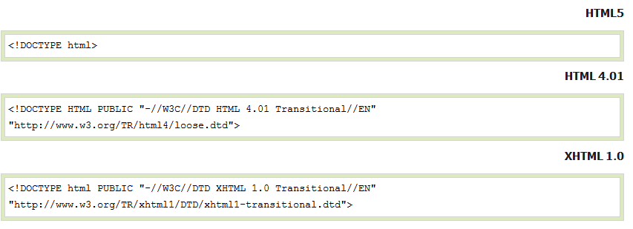
<DOCTYPE html!>

Slide 9
تفاوت بین HTML و XHTML چیست ؟

